Slide 1
государственное бюджетное общеобразовательное учреждение Самарской области средняя общеобразовательная школа «Образовательный центр «Южный город» пос. Придорожный муниципального района Волжский Самарской области структурное подразделение «Детский сад «Семицветик»
Электронный образовательный маршрут
«Путешествие по «реке времени»:
мир динозавров»
Авторы: Батаева Юлия Александровна, воспитатель
Седашева Виктория Николаевна, воспитатель
ГБОУ СОШ «Образовательный центр «Южный город»
пос. Придорожный структурное подразделение
«Детский сад «Семицветик»

Slide 2
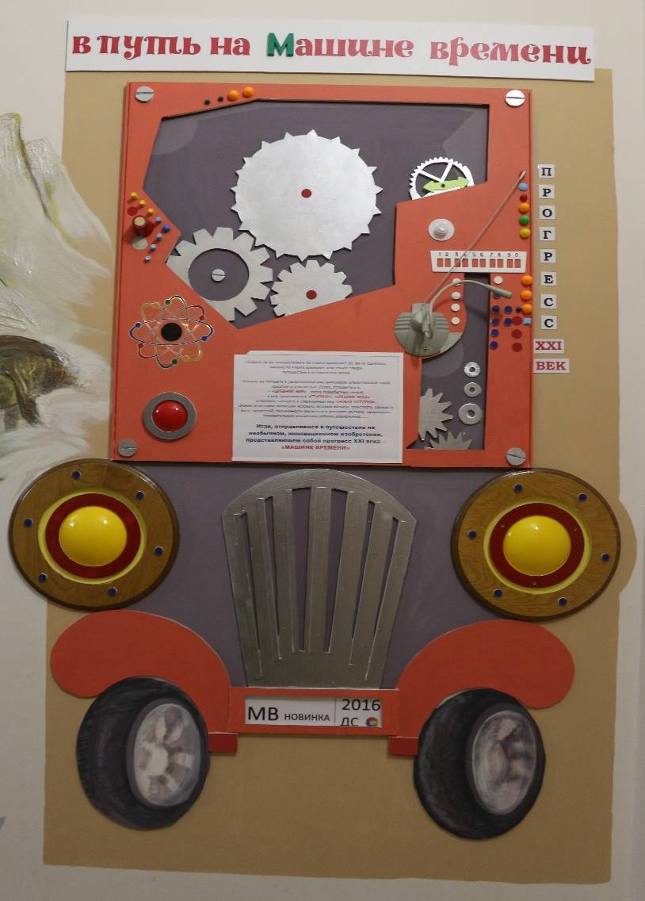
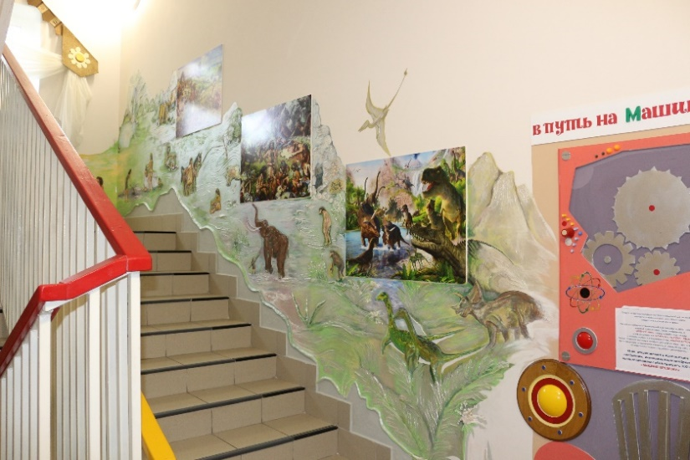
Универсальный игровой образовательный модуль
«В ПУТЬ НА МАШИНЕ ВРЕМЕНИ»
(реализация педагогической технологии Н.А. Коротковой
по развитию познавательно-исследовательской деятельности у старших дошкольников)

Slide 3
«…родители являются первыми педагогами своих детей, а ДОУ осуществляет помощь семье».
Дети и родители 21 века…
Развитие социального партнерства детей и родителей
в процессе сетевой активности - одна из актуальных задач
при взаимодействии с родителями дошкольников.

Slide 4
Цель: развитие у старших дошкольников естественнонаучных представлений о временном отрезке «древний мир»; привлечение родителей к совместному общению, деятельности с ребенком посредством использования сети Интернет.
Задачи:
Создать условия для получения ребенком знаний об обитателях древности, проявления заинтересованности и любознательности к данному познавательному материалу;
Способствовать увеличению у ребенка уровня знаний о мире динозавров, выработка умения устанавливать причинно-следственные связи, умения делать умозаключения;
Создать условия для расширения знаний у ребенка об окружающей действительности, проявления им заинтересованности и любопытства в получении результата от экспериментальной деятельности, проявления инициативы в самостоятельном проведении исследования;
Развивать навык пространственного ориентирования, мышление, память, воображение и речь;
Способствовать активизации деятельности родителей, проявления ими заинтересованности в развитии и воспитании детей, в сотрудничестве с педагогом посредством использования электронного образовательного маршрута.

Slide 5
Где находится образовательный маршрут? https://vk.com/semicvetikjug

Slide 6
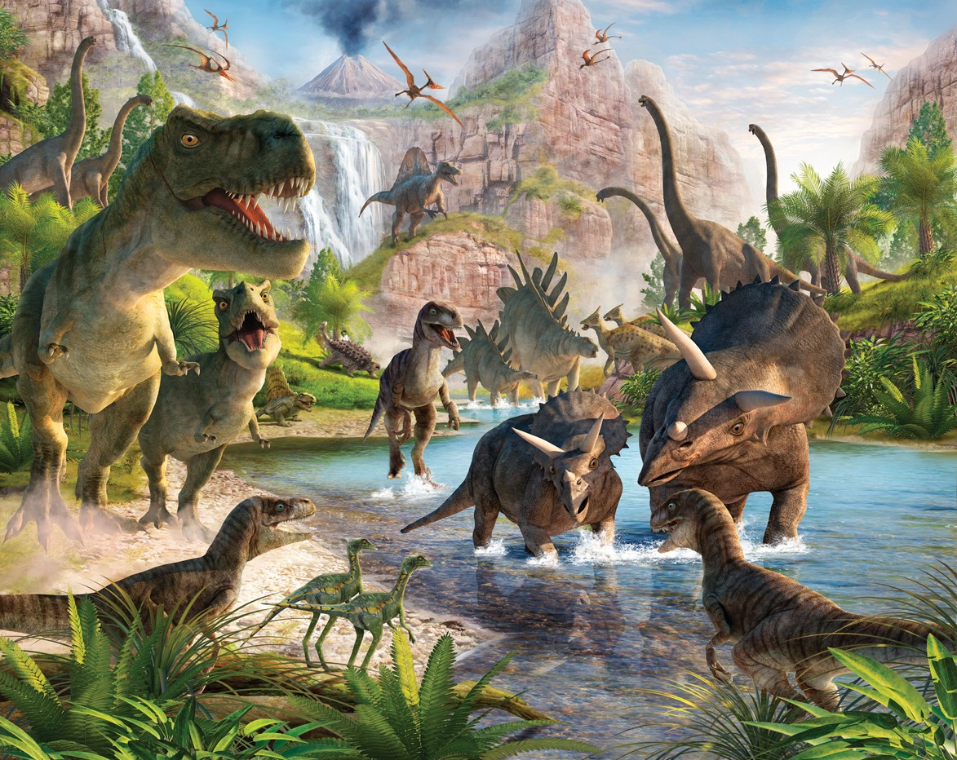
Оригинальность идеи
алгоритмизация деятельности
краткость
доступность
компактность
МОДЕЛЬ ЭЛЕКТРОННОГО ОБРАЗОВАТЕЛЬНОГО МАРШРУТА
(единая сюжетная линия, отображающая эпоху динозавров, охватывающая животный, растительный мир, климатические условия, причины исчезновения этих загадочных существ. )
Шаг 1 «Почитайте!»
Шаг 2 «Посмотрите!»
Шаг 3 «Исследуй»
Шаг 5 «Сделайте вместе»
Шаг 6 «Смоделируйте!»
Шаг 4 «Поиграйте!»

Slide 7
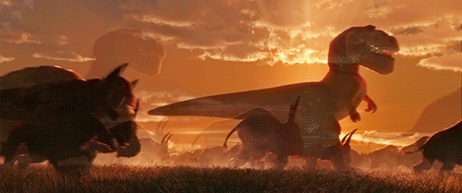
Обращение к родителям

Slide 8
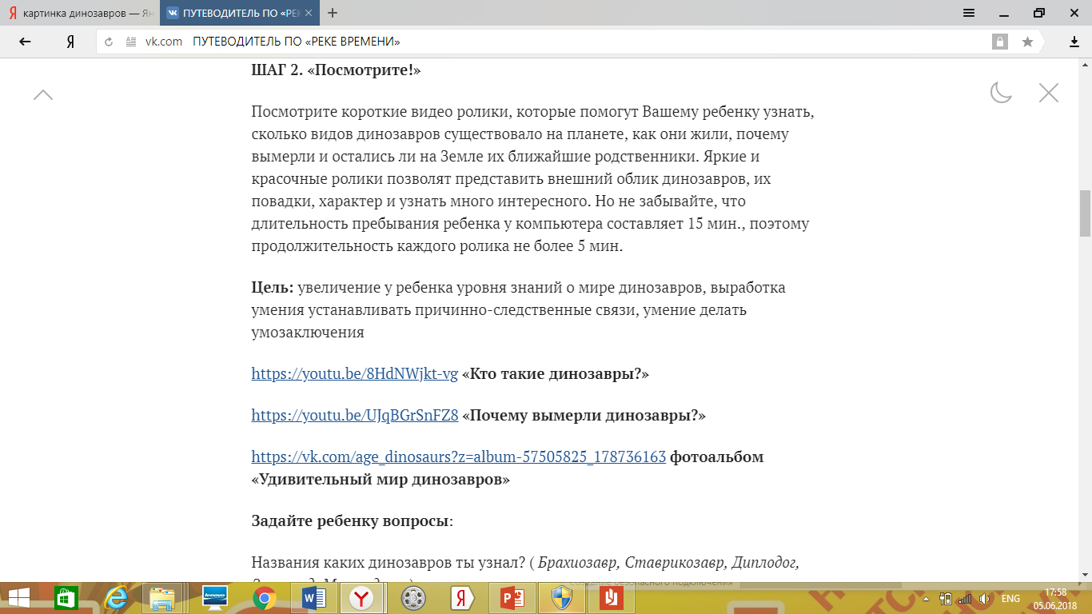

Slide 9
Структура электронного образовательного маршрута
ШАГ 3. «Исследуй!» Ребенок еще не понимает 1 метр - это сколько, много или мало? Или вес больше, чем вес 9 слонов. А если он слонов никогда в жизни не видел? Будет ли ему понятно такое сравнение? Еще интереснее будет искать и узнавать динозавров, ощущая себя в роли «палеонтолога». Ну и, конечно, завораживающий вулкан. Наверное, каждый ребенок хочет узнать, каким же образом происходит извержение вулкана. Цель: ребенок расширит знания об окружающей действительности, проявит заинтересованность и любопытство в получении результата от экспериментальной деятельности, проявит инициативу в самостоятельном проведении исследования
ЧТО УЗНАВАТЬ? | ГДЕ ИСКАТЬ? | ЧТО СПРОСИТЬ И УТОЧНИТЬ?
Проведите исследование, которое поможет узнать о размерах динозавров. | http://azbuka-uma.by/i_istiniy_razmer | Спросите у ребенка после исследования: - Может ли представить ребенок, каких размеров были динозавры!( Варианты ребенка)
А теперь поиграйте с ребёнком в палеонтологов! Всё для «набора палеонтолога» вы найдёте, пройдя по ссылке. | http://diy-moms.ru/mir-dinozavrov-nabor-paleontologa/ | Задайте ребенку вопрос: - Кто такой палеонтолог?(Это ученый, который осуществляет поиски исчезнувших животных.) -Что изучает наука «палеонтология»? (Это наука о том, какой наша земля была в древности и какие животные обитали на нашей планете) - Что такое окаменелости? ( Остатки или следы организмов, живших в другую эпоху)
Поэкспериментируйте с ребёнком. Проведите опыт «Извержение вулкана», пройдя по ссылке. | https://youtu.be/g6zX_tP64_Q | Задайте ребенку вопрос: - Что такое лава? (Вещество, которое вытекает из вулкана при извержении) - Почему лава красного цвета?(Лава очень горячая)

Slide 10
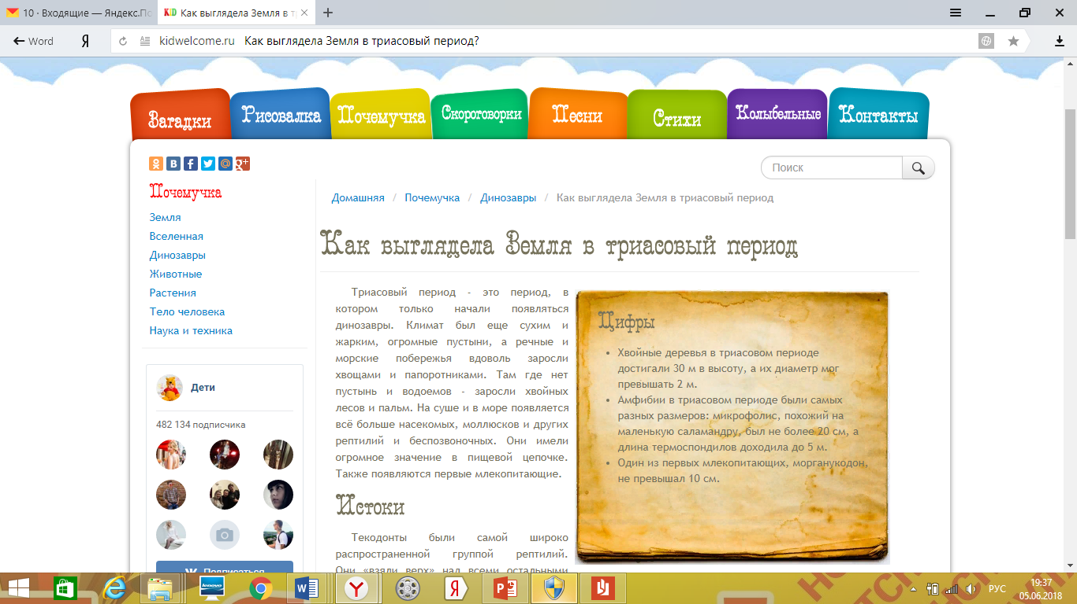
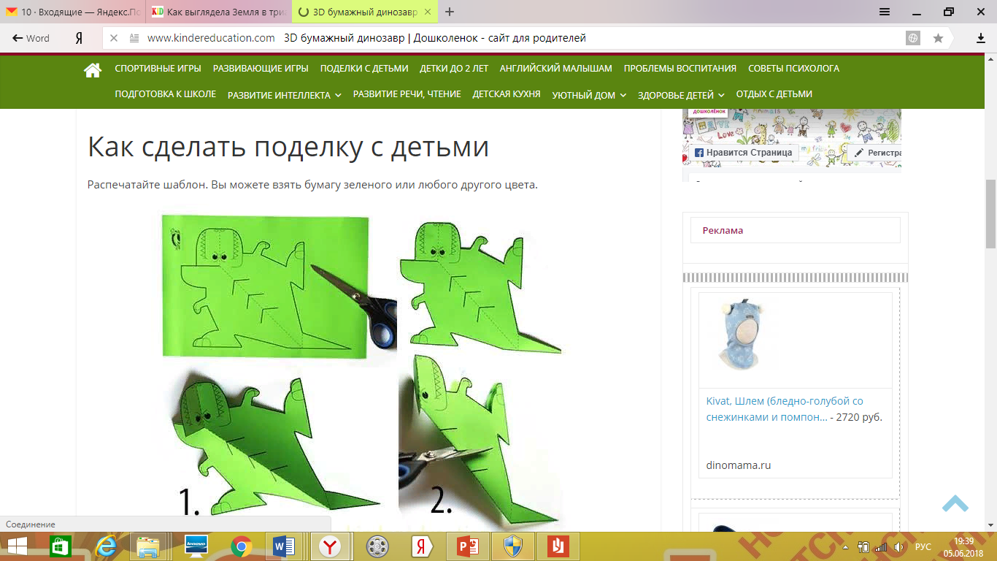
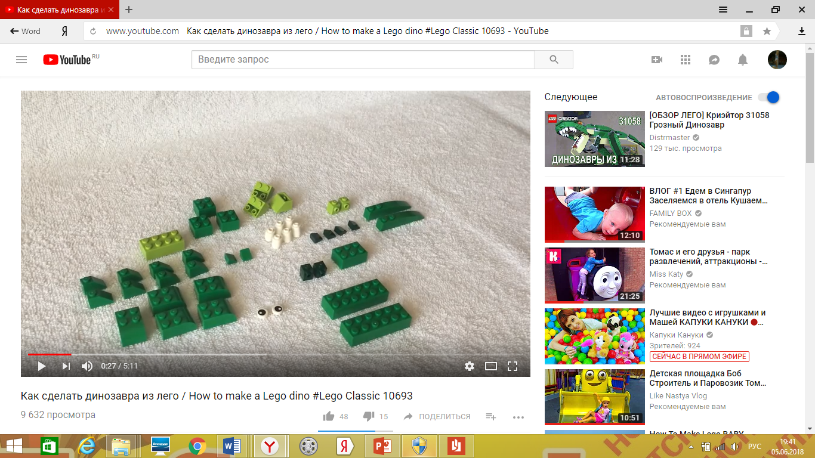
При выборе ссылок учитывались критерии:
- соответствие возрастным особенностям;
- отсутствие рекламы;
- разнообразие форм подачи материалов: от видео и аудио материалов до схем и пошаговых инструкций;
- разнообразие форм детской деятельности: просмотр видеоматериала с озвученной инструкцией по изучению видов динозавров (их классификация), проведения экспериментальной и продуктивной деятельности и т.д.

Slide 11
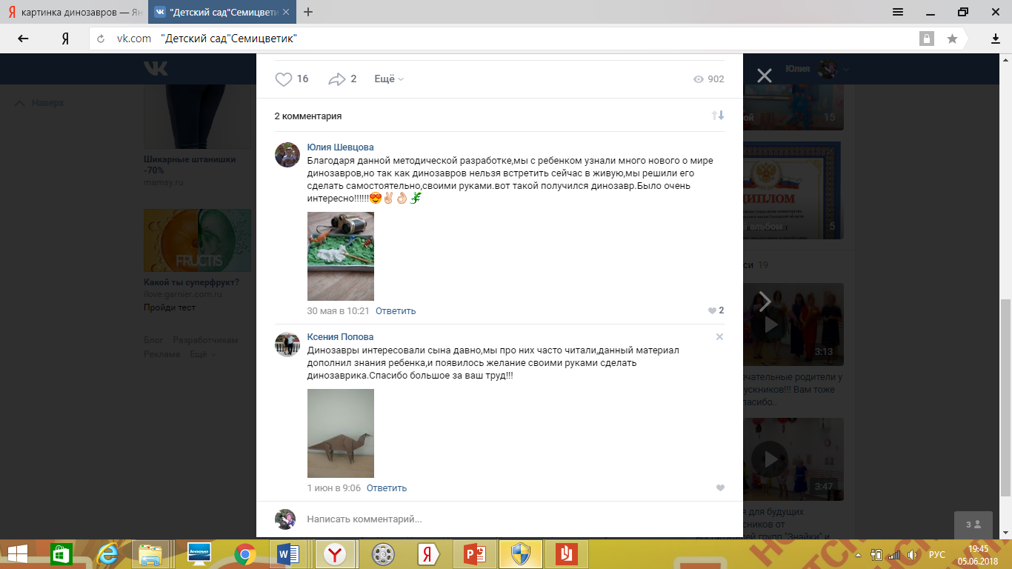
Обратная связь с родителями…

Slide 12
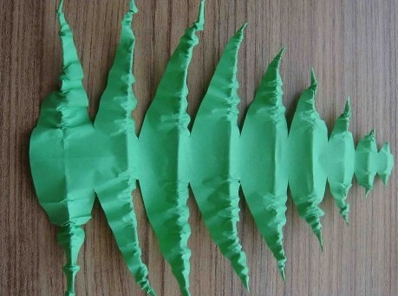
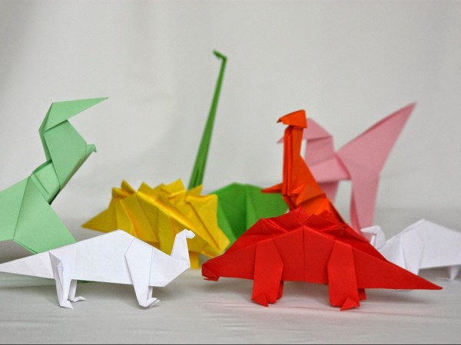
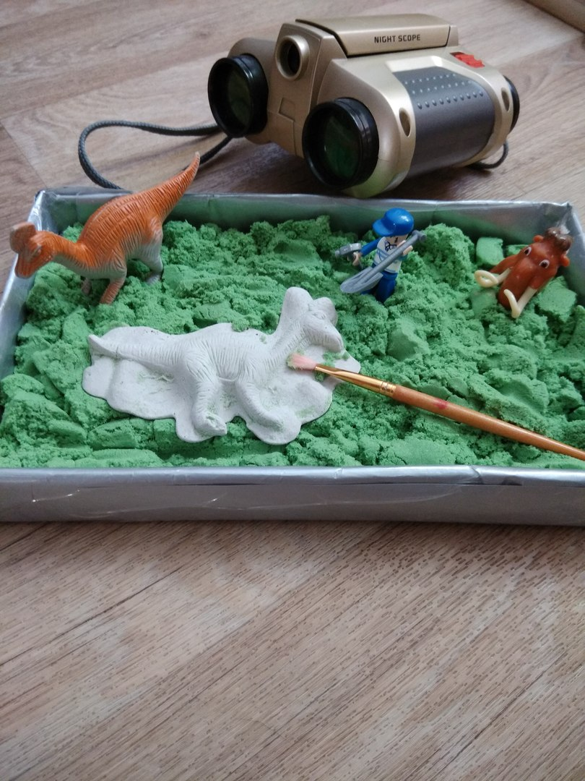
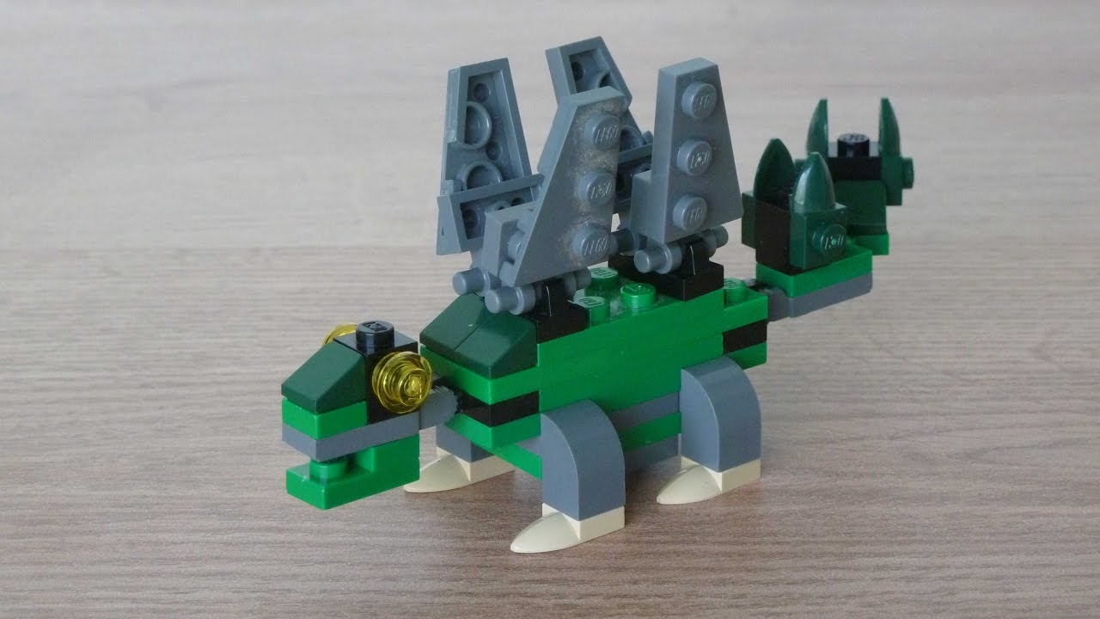
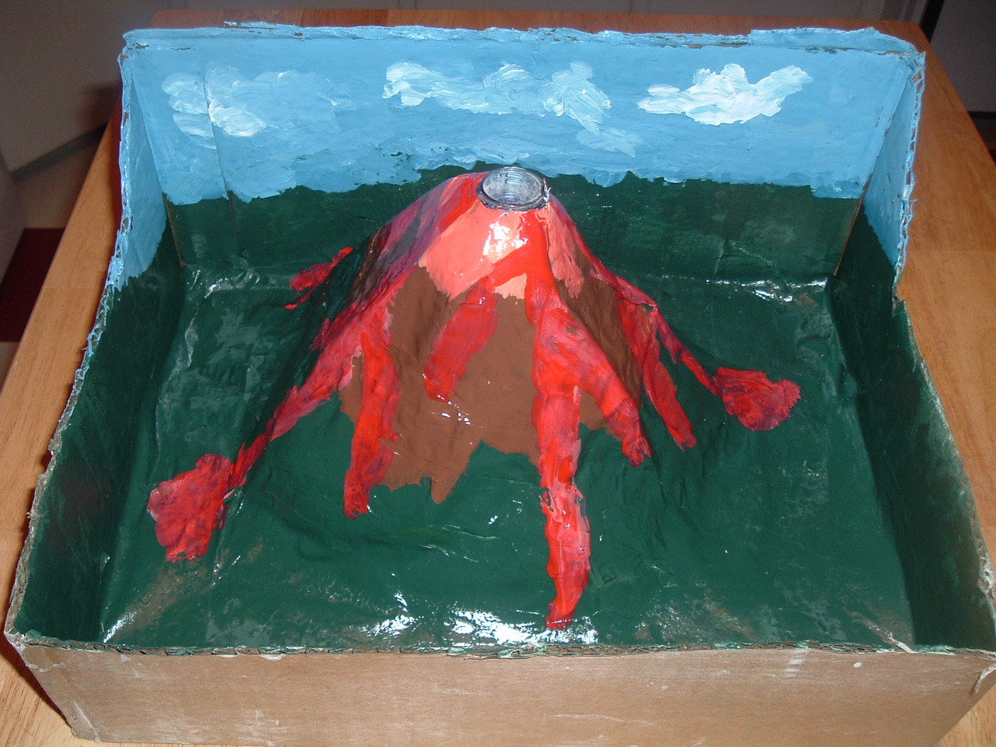
ПРОДУКТЫ ТВОРЧЕСКОЙ ДЕЯТЕЛЬНОСТИ ДЕТЕЙ – итоги проектной деятельности посредством использования образовательного маршрута

Slide 13
СПАСИБО
ЗА ВНИМАНИЕ!

